Slide 1
Sammanfattning sommardialogen
tema 1 – varför ska vi förbättra?
Vem är värdemedskapare och värdemottagare?

Slide 2
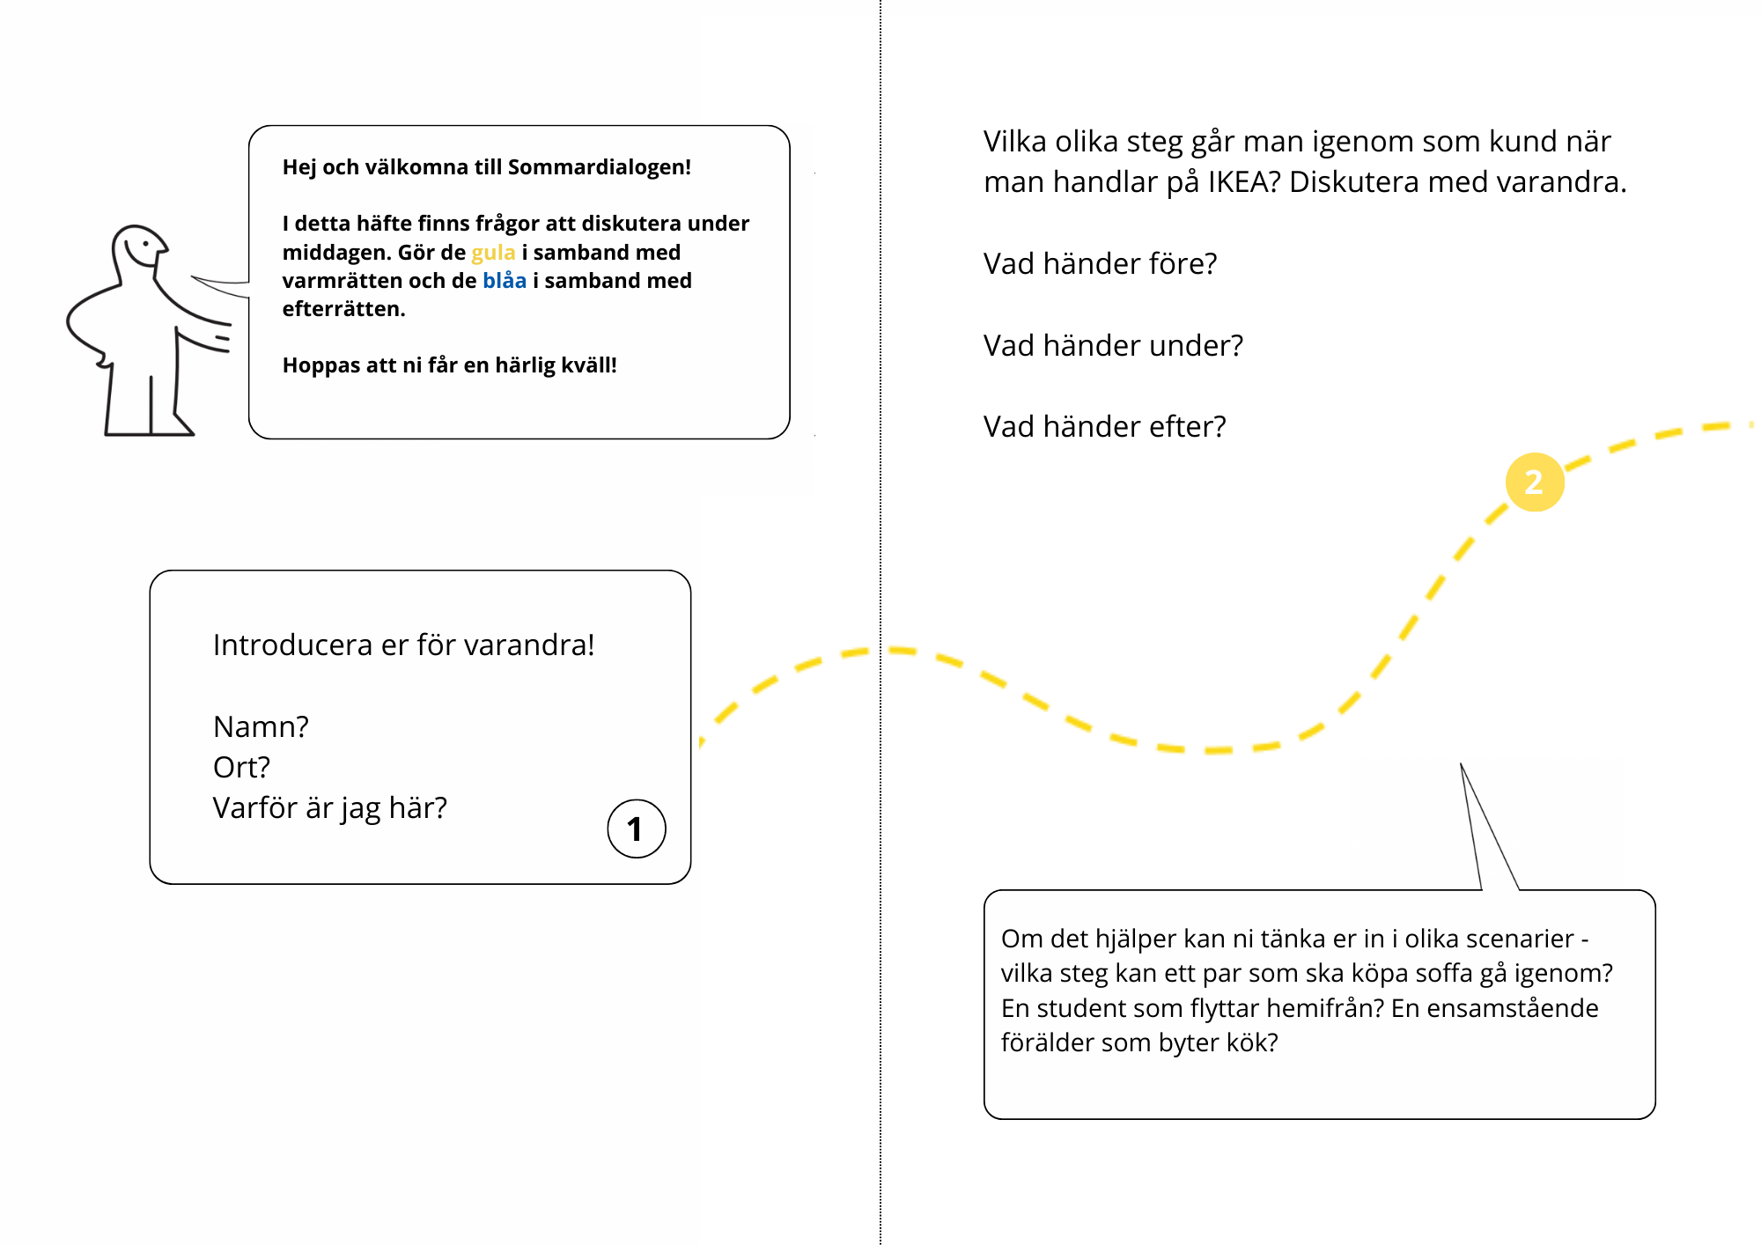
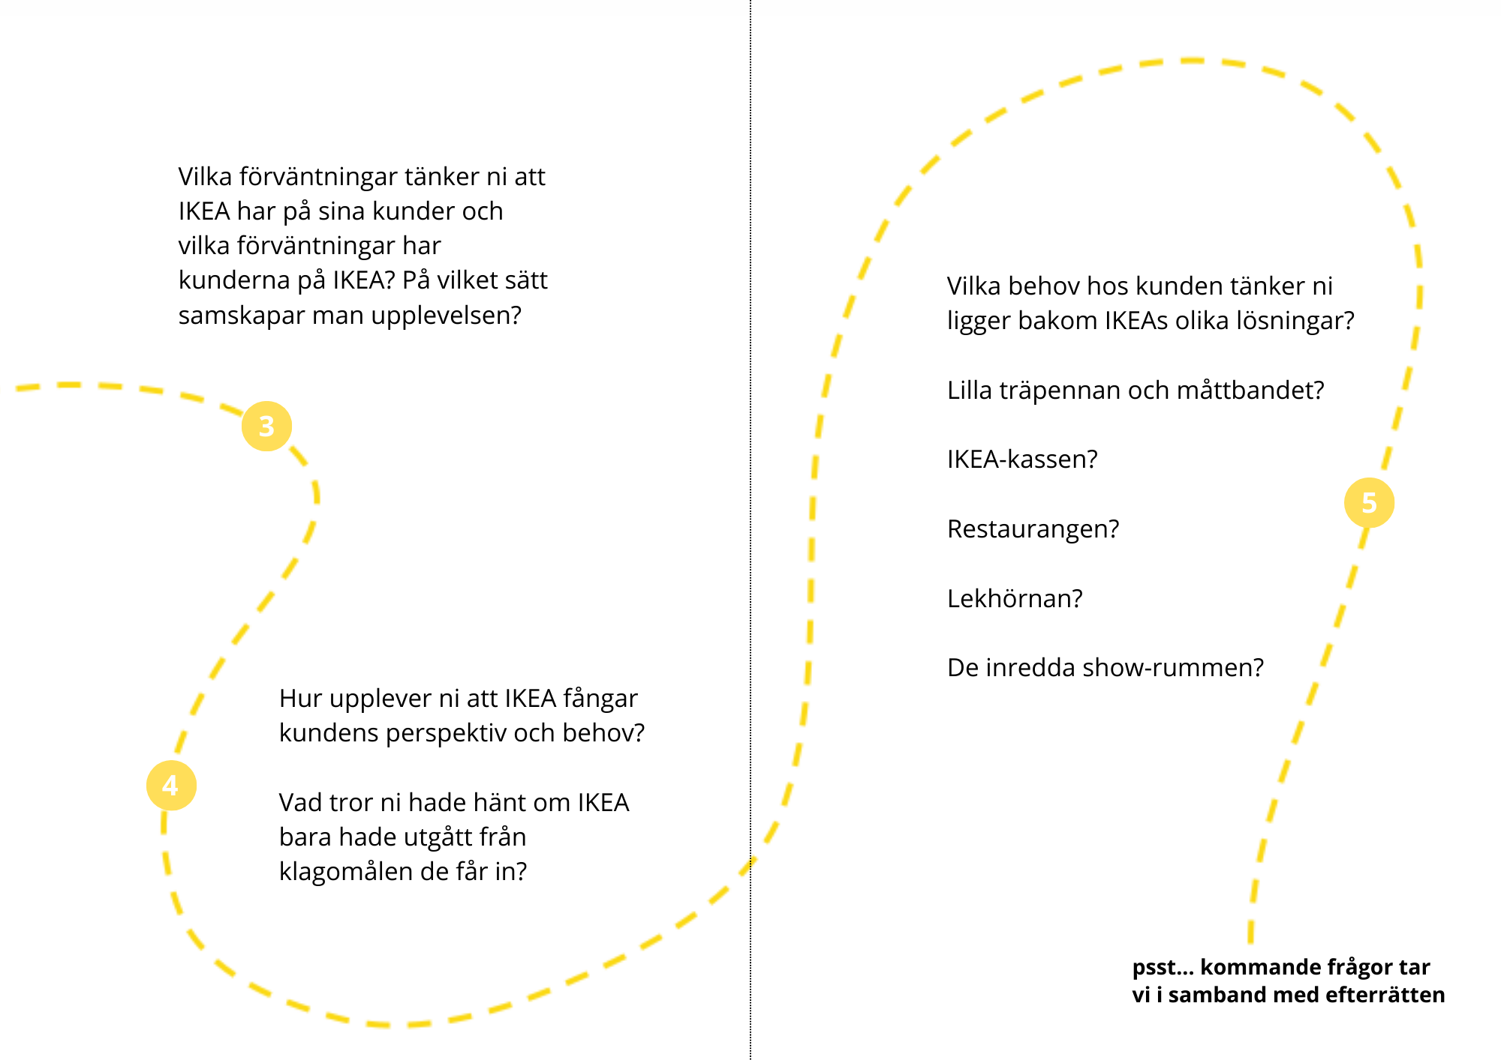
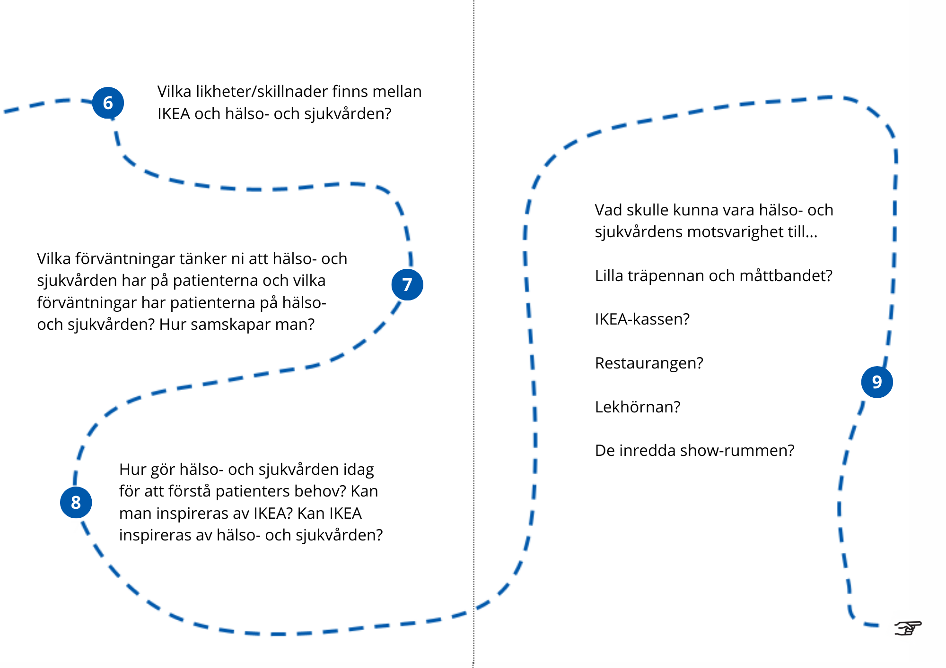
Dag 1 – diskussioner under middagen med inspiration från ikea
Materialet bifogas i PDF-format

Slide 3
Insikter, vidare diskussion och frågor
Efter middagssamtalet med inspiration från IKEA fick varje grupp möjlighet att individuellt eller tillsammans i gruppen skriva ner en insikt, något jag vill diskutera mer och en fråga jag vill ställa (och till vem).

Slide 5
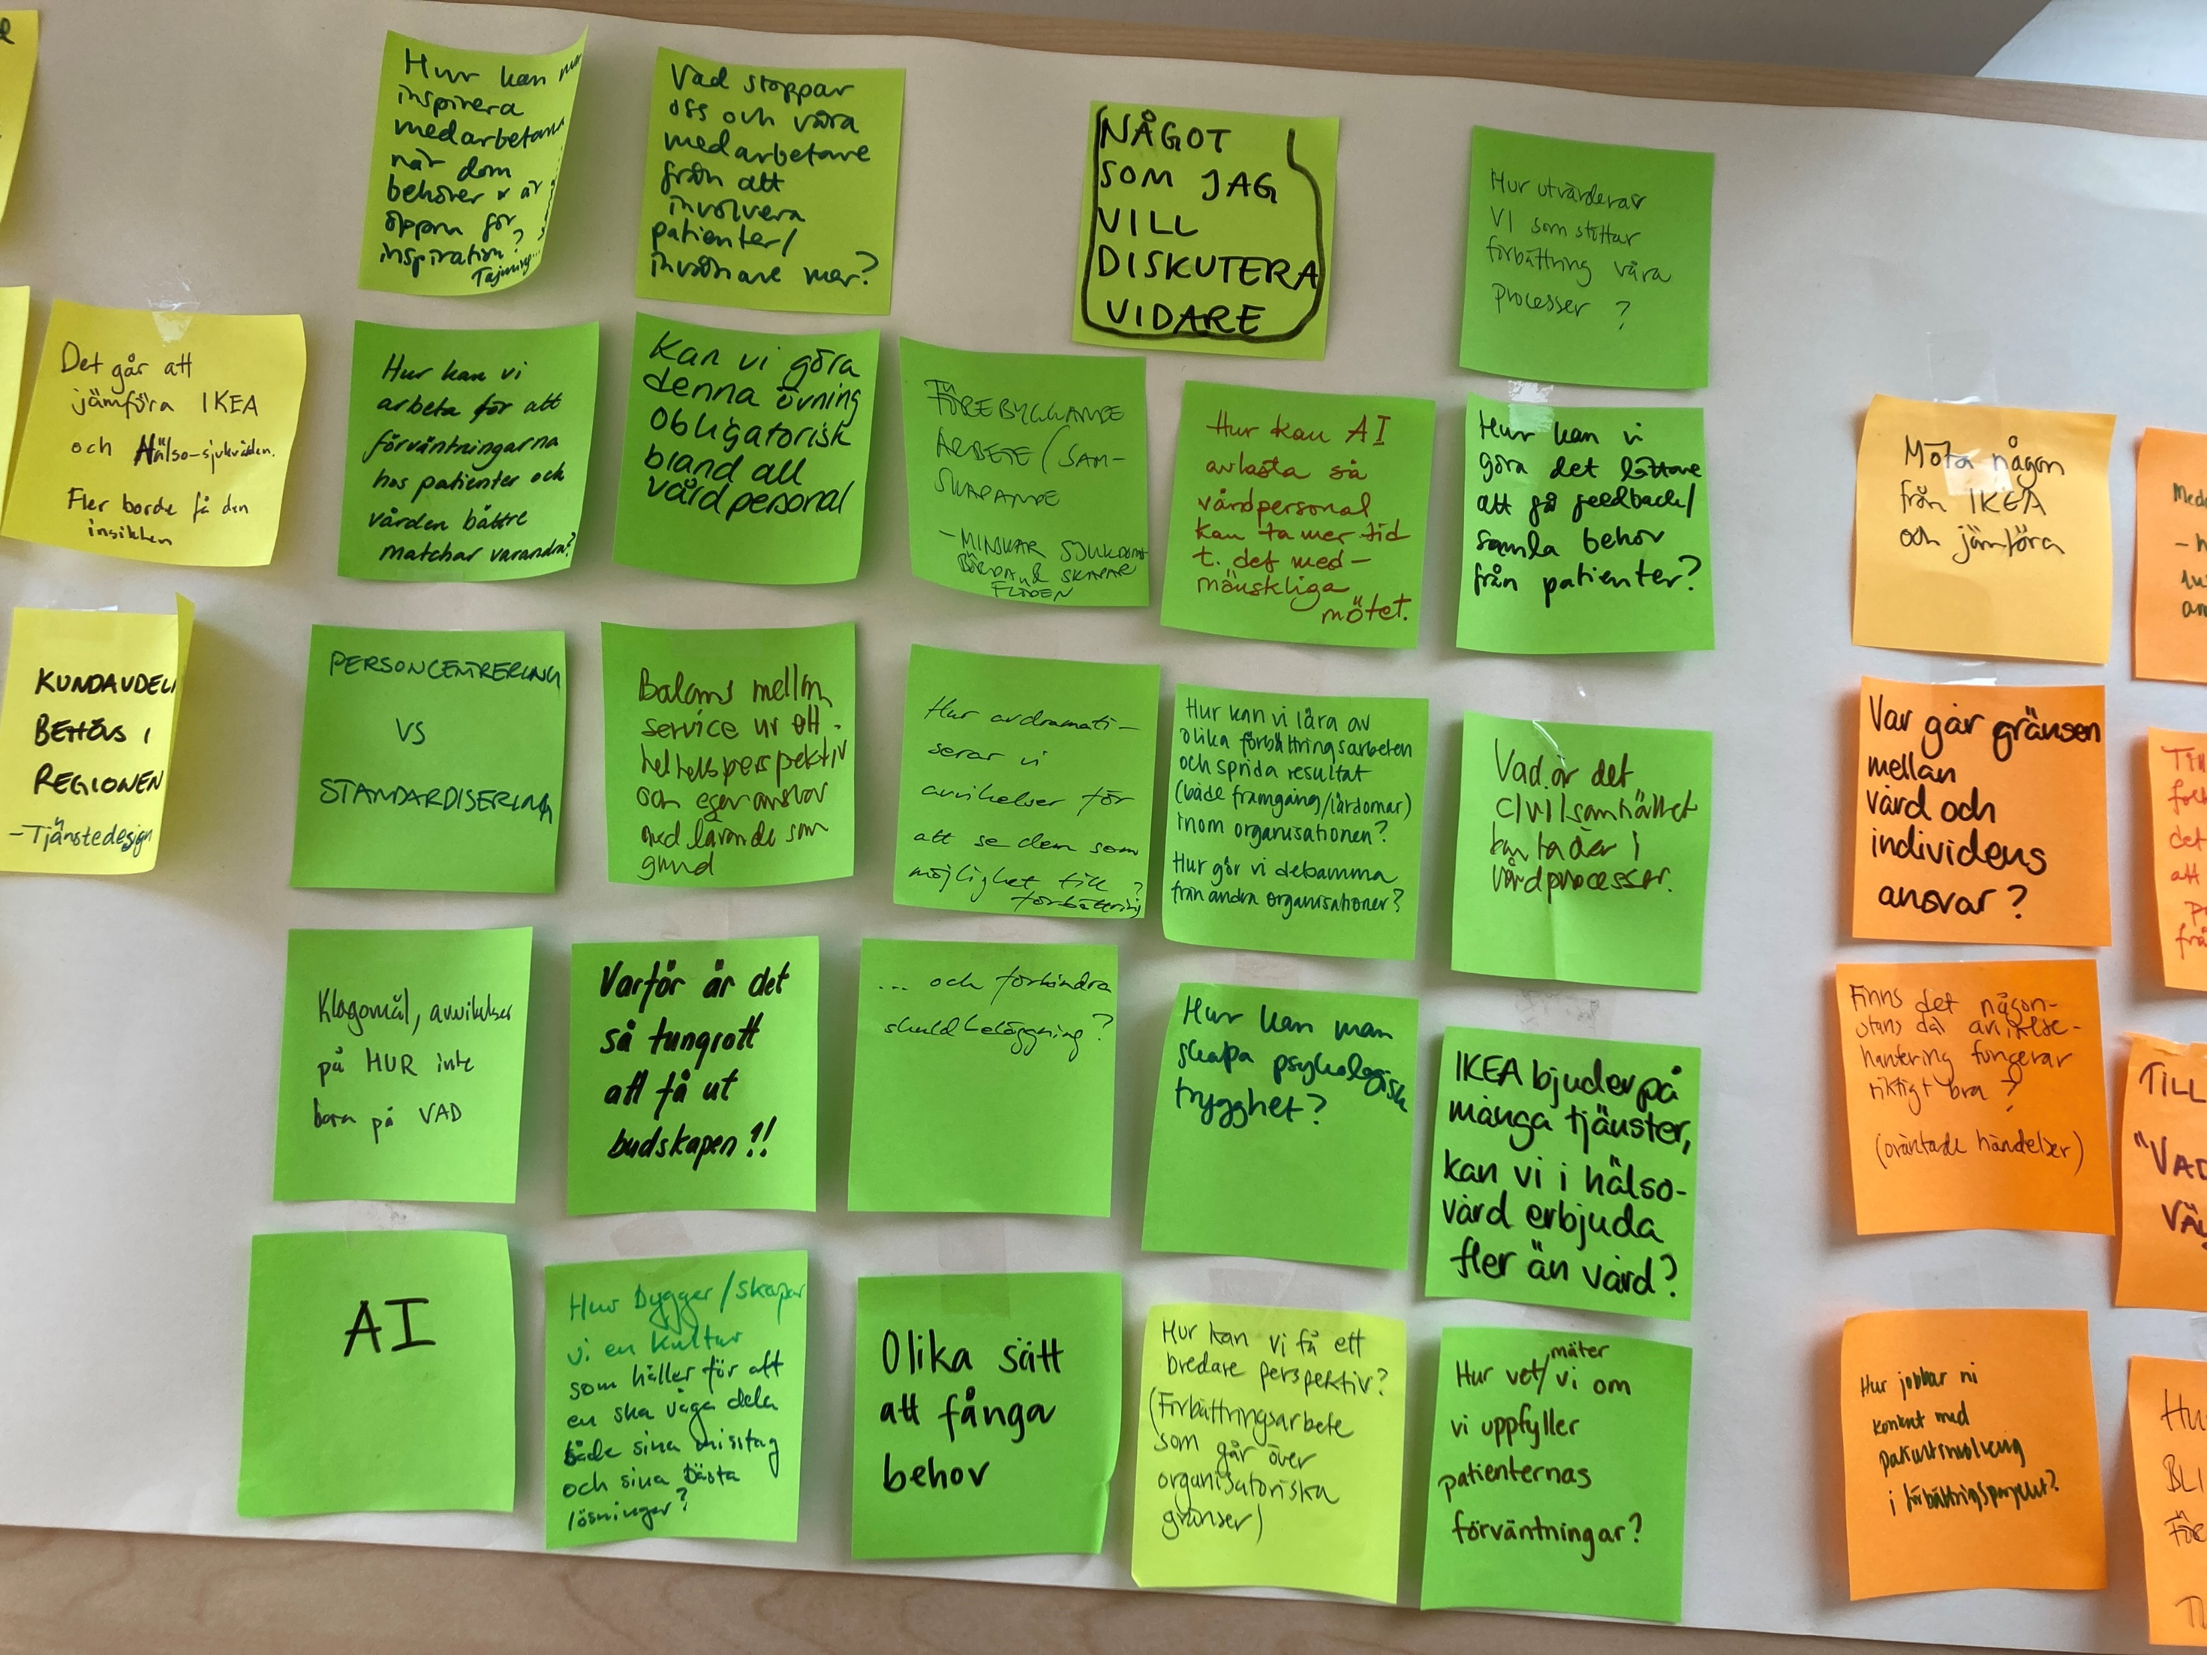

Slide 6
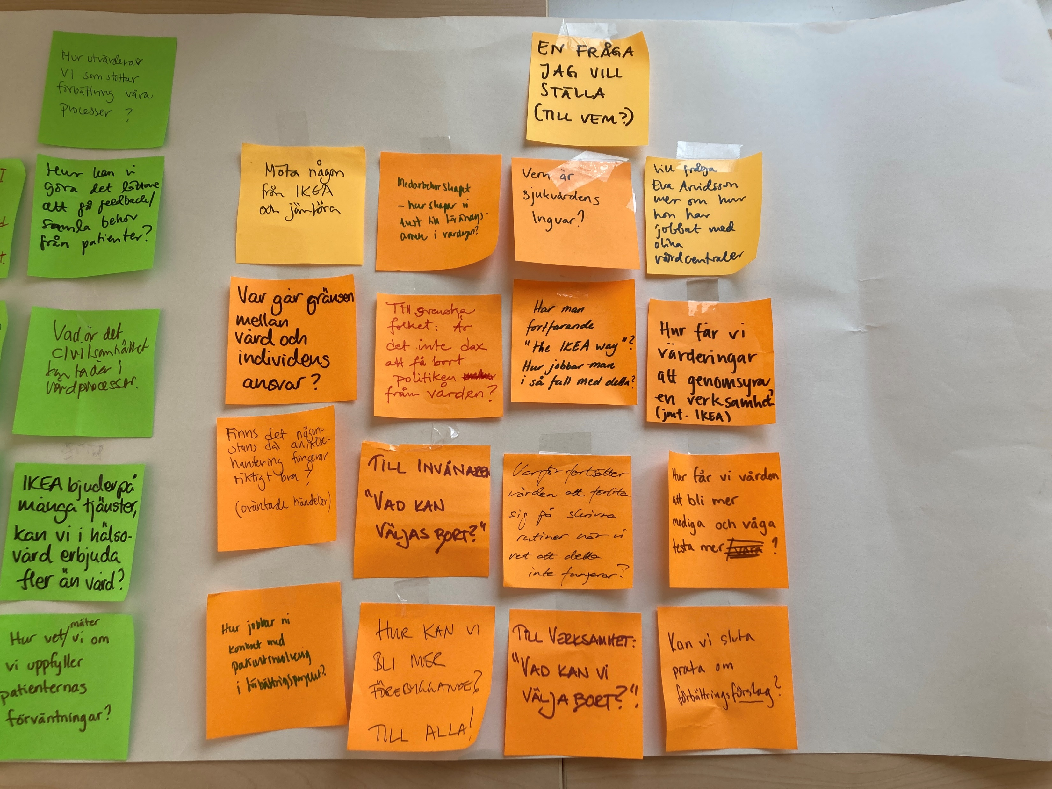

Slide 7
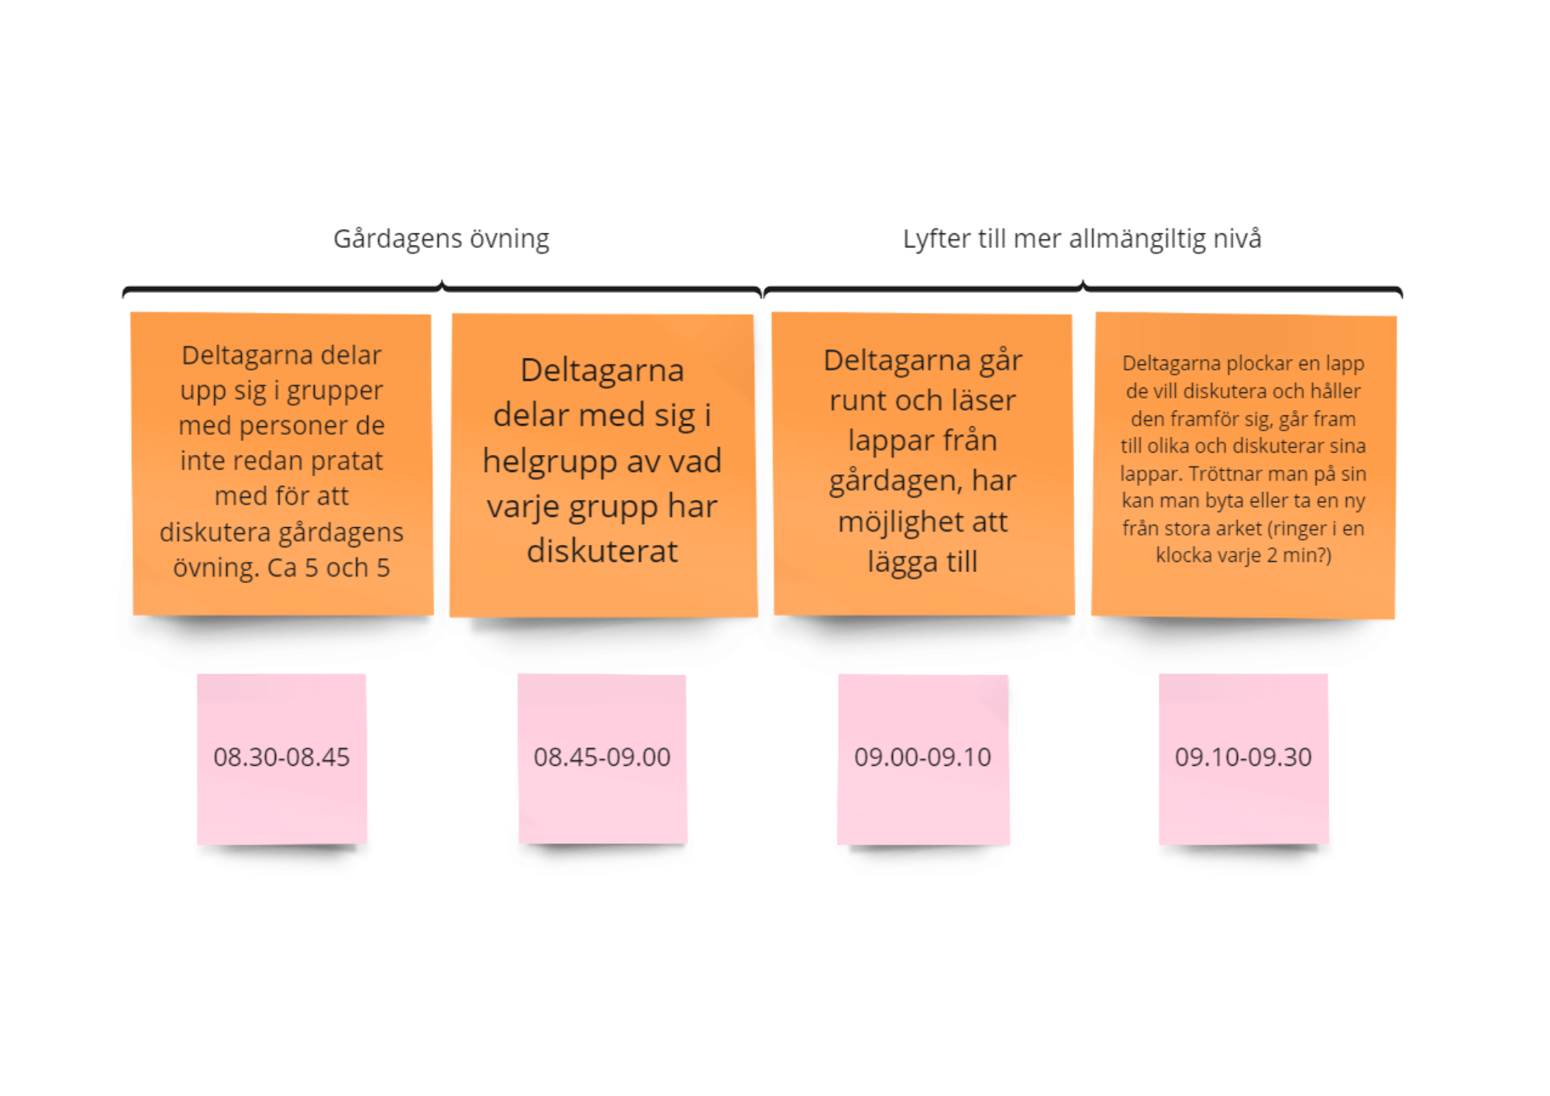
Dag 2 – genomgång av diskussionerna
Inleder med musik
”Speed-dating”
Ca

Slide 9
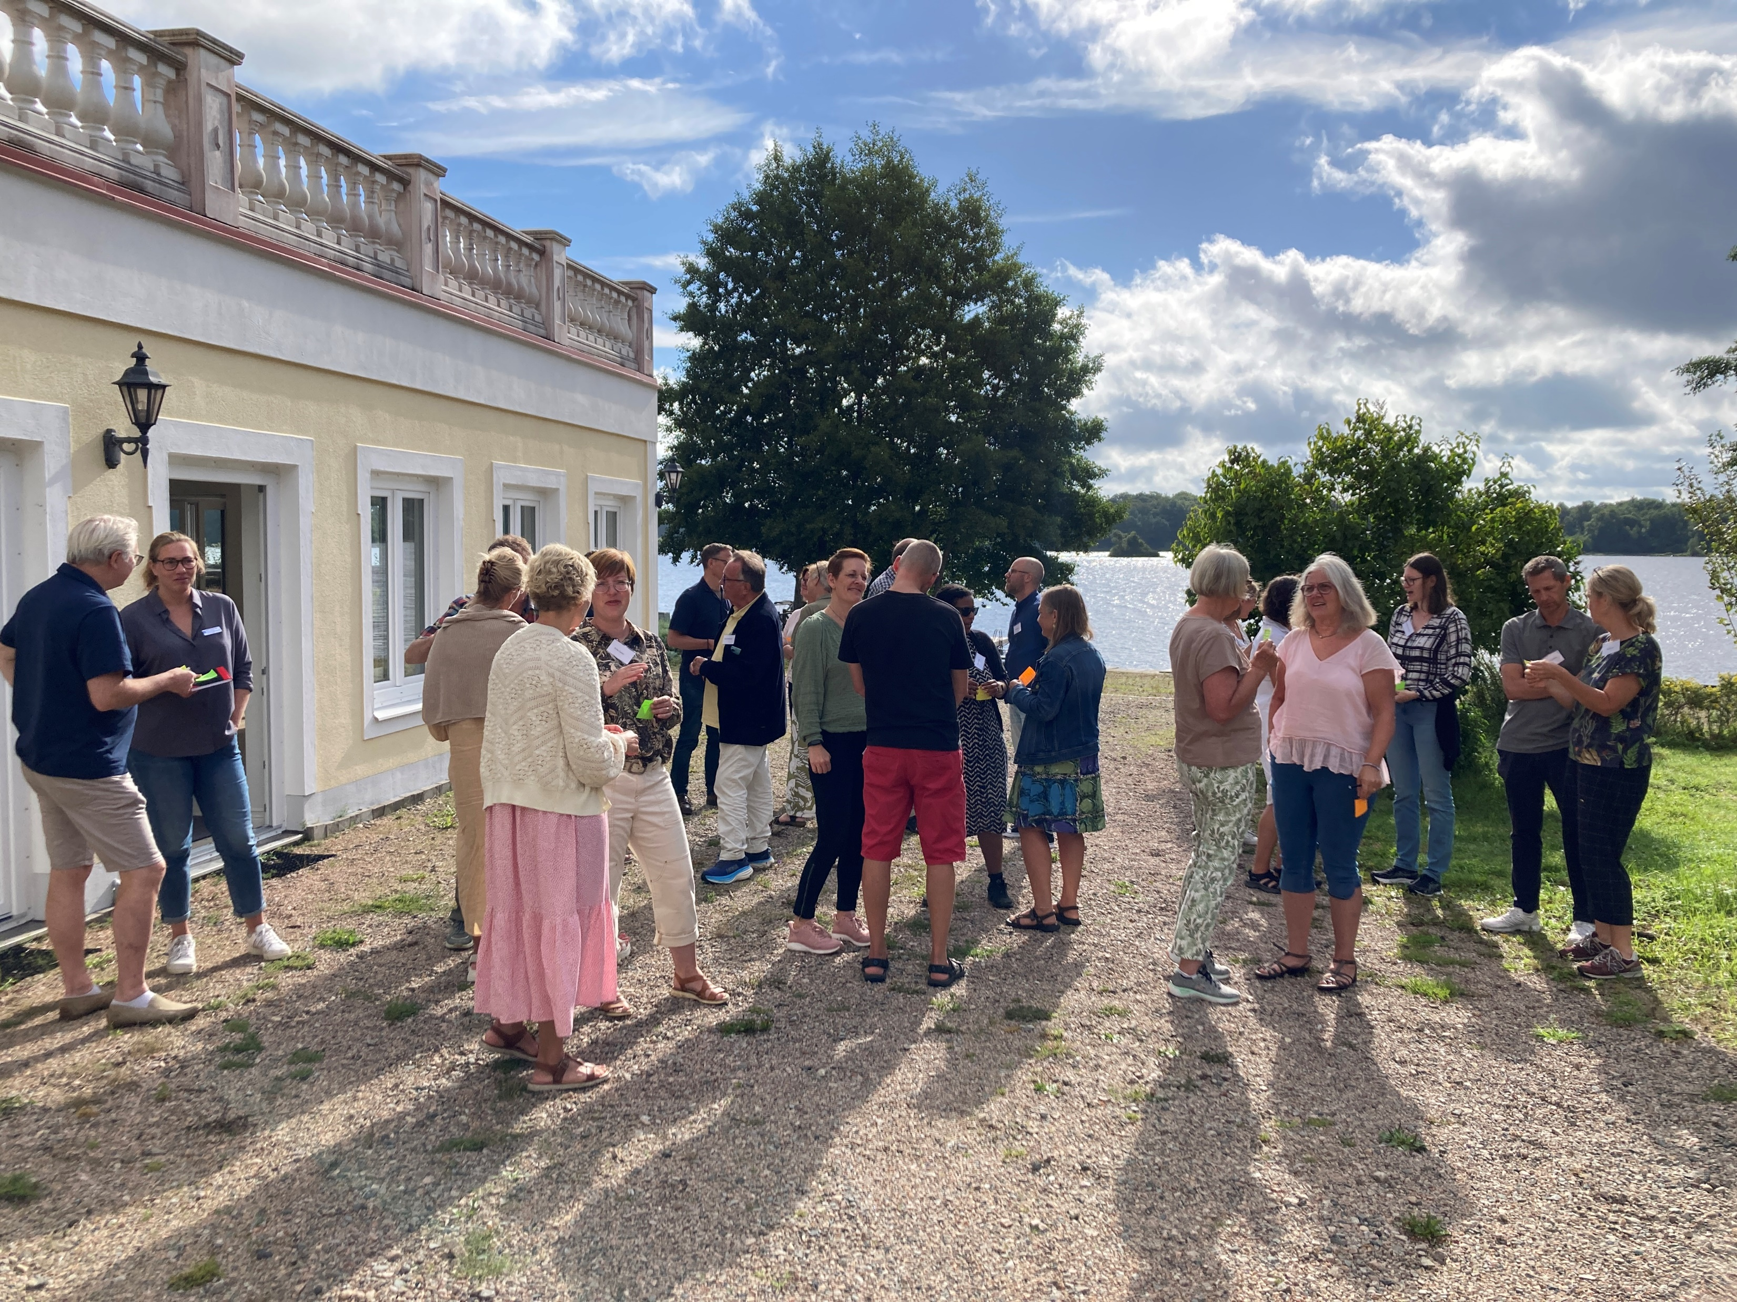
”Speed-dating”

